Slide 1
Selenium nedir?
Nasıl kullanılır?

Slide 2






Python dilini kullanarak Selenium paketi ile hangi tarayıcıyı kontrol edeceğiz?
Chrome
Opera
Mozilla Firefox
Edge
Internet Explorer
Safari

Slide 3
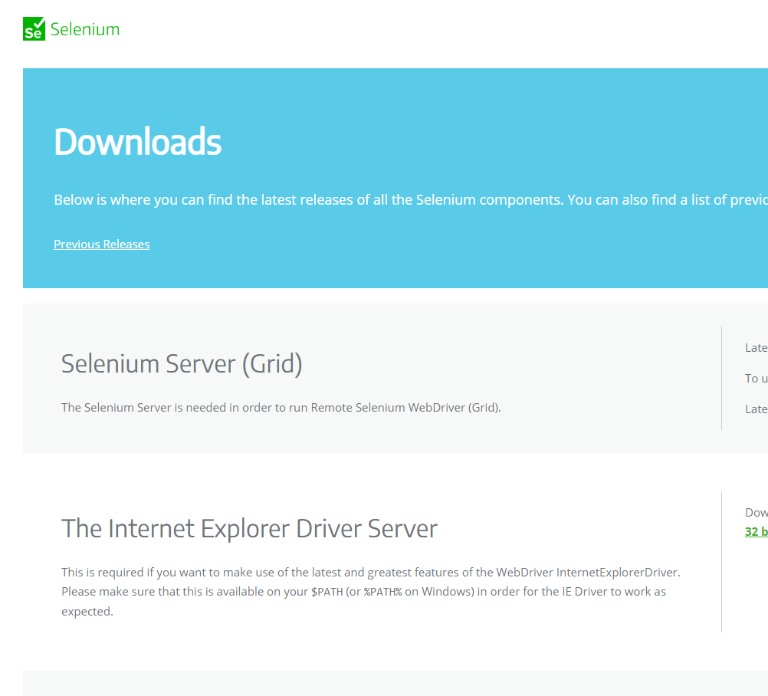
Otomatik hale gelmesini istediğimiz tarayıcı sürücüsünü indirelim
https://www.selenium.dev/downloads
Picture link is here ->
https://unsplash.com/photos/eFQgJT6KlmU

Slide 4
FARKLI TARAYICILAR
SLIDE
Nasıl çalıştırılır?
A
B
C

Slide 5
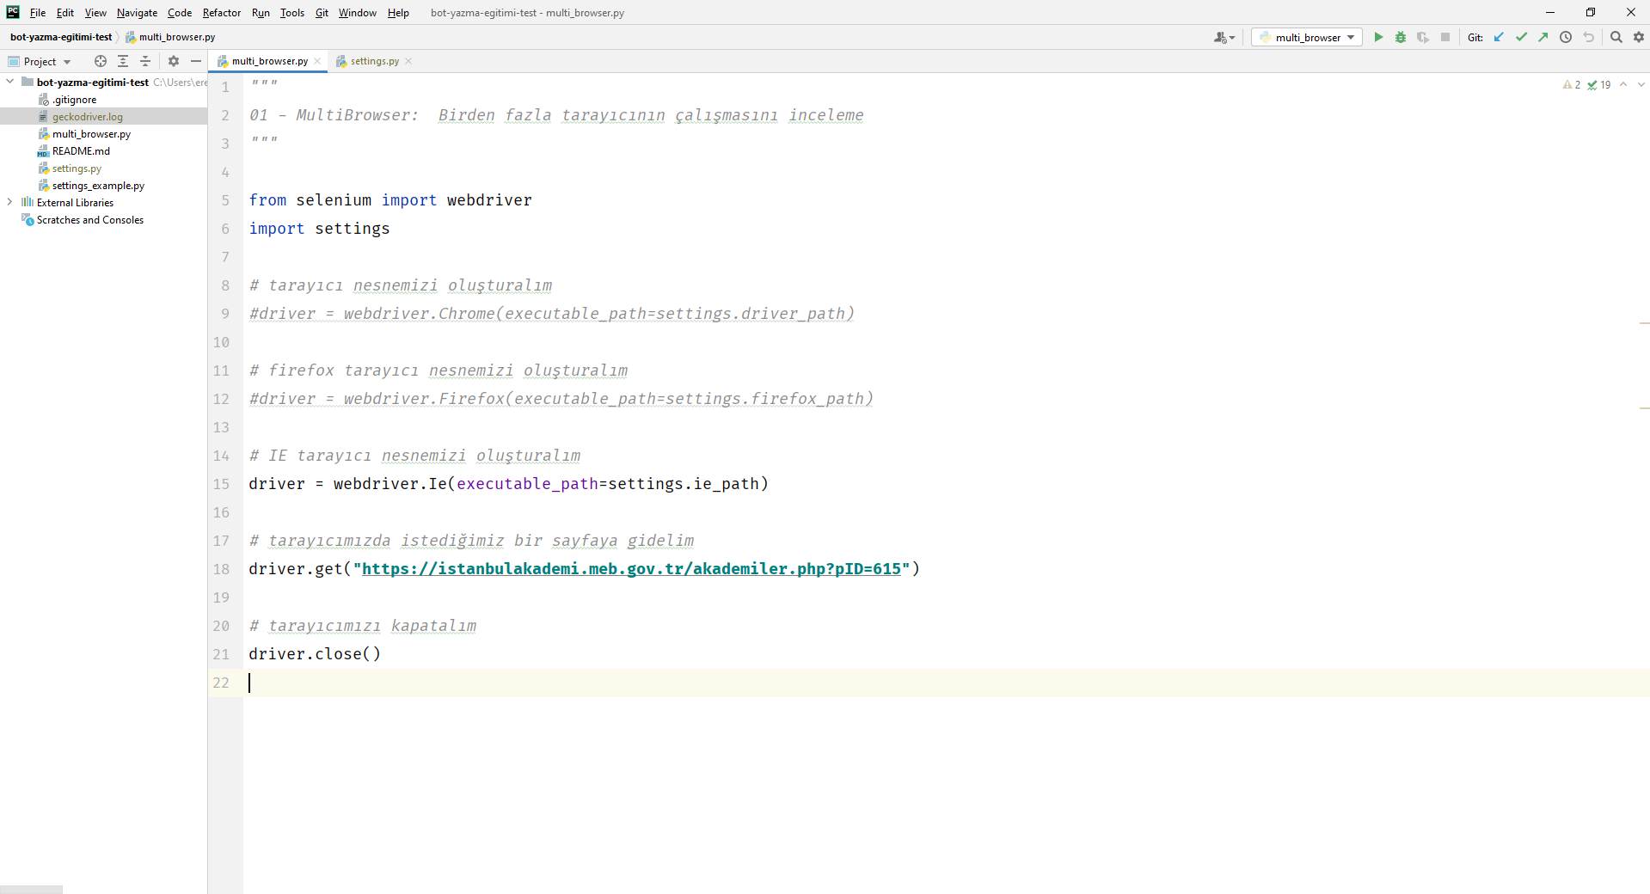

Farklı tarayıcılar
nasıl çalıştırılır?
1. Paketi içeri aktar
from selenium import webdriver
2. Chrome çalıştır
webdriver.Chrome(executable_path="")
3. Firefox çalıştır
webdriver.Firefox(executable_path="")
4. Web Driver Manager
from webdriver_manager.chrome import ChromeDriverManager
webdriver.Chrome(ChromeDriverManager().install())

Slide 6
TARAYICIDA
GEZİNME

Slide 7
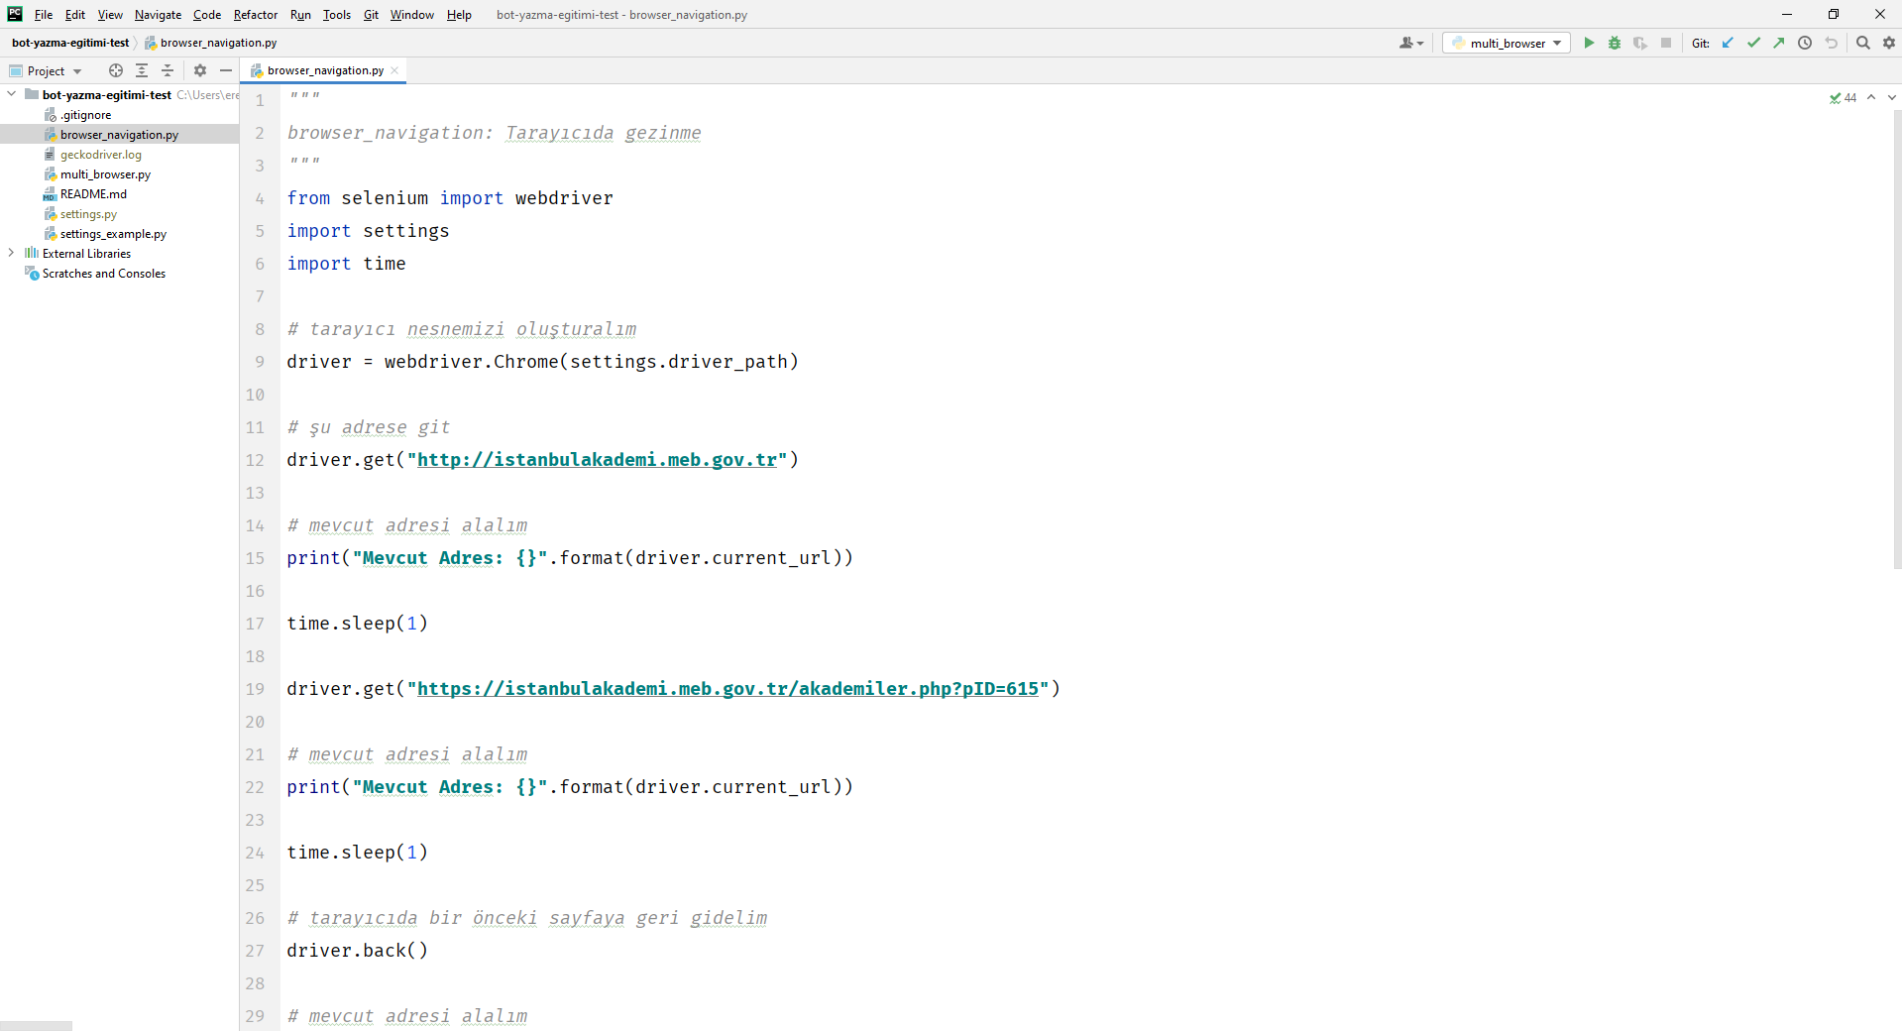
Tarayıcıda Gezinme
1. Şu adrese gidelim
driver.get("https://teknolojiaihl.meb.k12.tr")
2. Mevcut adresi alalım
driver.current_url
3. Bir önceki sayfaya gidelim
driver.back()
4. Bir sonraki sayfaya gidelim
driver.forward()
5. Sayfa başlığını alalım
driver.title

Slide 8
A
D
PENCERE YÖNETİMİ
b
Login

Slide 9
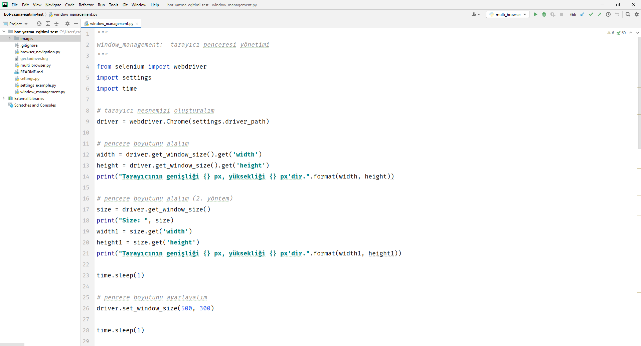
Pencere Yönetimi
1. Pencere boyutunu alalım
driver.get_window_size()
2. Pencere boyutunu ayarlayalım
driver.set_window_size(500, 300)
3. Pencere konumunu alalım
driver.get_window_position()
4. Pencere konumunu ayarlayalım
driver.set_window_position(300,50)

Slide 10
Pencere Yönetimi
5. Pencereyi büyütelim
driver.maximize_window()
6. Pencereyi küçültelim
driver.minimize_window()
7. Pencereyi tam ekran yapalım
driver.fullscreen_window()
8. Ekran görüntüsü alalım
driver.save_screenshot("./images/bot-yazma-egitimi.png")

